Slide 1

5.1. A integração no Espaço Europeu
Trabalho realizado por:
-Ana Neves Nº2
-Sofia Almeida Nº23
Disciplina: Área de Integração
Professor: Jorge Bonifácio
Ano Lectivo 2015/2016

Slide 2
Vantagens e desvantagens de pertencer á união europeia

Slide 3
Vantagens
Livre circulação de pessoas, bens, mercadorias e capitais;
Subsídios para apoiar o desenvolvimento da economia;
Existência de uma moeda única para todos os países;
Existência de novos mercados.

Slide 4
Desvantagens
Dificuldades de concorrer num mercado muito competitivo sentidas especialmente na agricultura e nalguns sectores de indústria;
Dificuldade em conseguir atingir critérios de convergência económicos.

Slide 5

estados membros da União Europeia
A primeira Comunidade Europeia “Comunidade Económica do Carvão e do Aço” (CECA), instituída em 1951, na sua génese esteve o objectivo de “unir” as duas grandes potências industriais do Carvão e do Aço, isto é, a França e a Alemanha.
No entanto, fruto da abertura a outros estados democráticos da Europa foram seis os países que assinaram o Tratado que a constituiu.

Slide 6
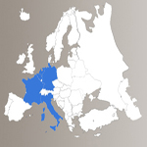
Em 1858:
-República Federal da Alemanha
-França
-Bélgica
-Itália
-Holanda (Países Baixos)
-Luxemburgo
Como se manteve em aberto a possibilidade de entrada de outros países democráticos europeus, as adesões continuaram.

Slide 7
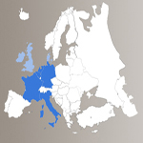
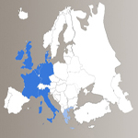
Em 1973 foram mais três os Países que se uniram aos seis primeiros e que ficaram a fazer p7.
-Reino Unido
-Dinamarca
-Irlanda
Depois, em 1981, mais um país aderiu à Comunidade Económica Europeia:
-Grécia

Slide 8
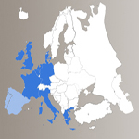
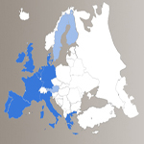
Posteriormente, em 1986, foram dois países que aderiram à então União Europeia:
-Portugal
-Espanha
Em 1995, mais três países aderiram à União Europeia:
-Áustria
-Suécia
-Finlândia

Slide 9
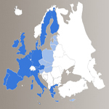
Em 2004, foram dez os países que aderiram à União Europeia:
-Eslovénia
-Eslováquia
-República Checa
-Chipre
-Estónia
-Letónia
-Malta
-Polónia
-Lituânia
-Hungria

Slide 10
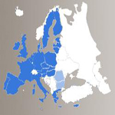
Em 2007, mais dois países aderiram à União Europeia:
-Bulgária
-Roménia
Por último, em 2014, tivemos a entrada do 28º país na União Europeia, com a adesão da Croácia.

Slide 11
A União Europeia constitui-se hoje numa grande potência económica e líder mundial na ajuda ao desenvolvimento.
O número dos seus Estados-Membros passou de seis para nove, de nove para dez, de dez para doze, de doze para quinze, de quinze para vinte e cinco, de vinte e cinco para vinte e sete e de vinte e sete para vinte e oito e está prevista a adesão a mais países.

Slide 12
Países Candidatos
Actualmente são nove os países que se encontram em negociações para aderirem:
-Albânia
-Antiga República jugoslava da Macedónia
-Islândia
-Montenegro
-Sérvia
-Turquia

Slide 13


Países Potenciais Candidatos
Kosovo
Bósnia e Herzegovina

Slide 14
Dados Estatísticos dos países da U.E

Slide 15

Alemanha
Em 2014, os principais sectores da economia alemã são:
a indústria (25,9 %);
a administração pública, a defesa, a educação, a saúde, os serviços sociais (18,2 %);
o comércio grossista e retalhista e os serviços de transportes, alojamento e restauração (15,5 %).

Slide 16

França
Em 2014, os principais sectores da economia francesa são:
a administração pública, a defesa, a educação, a saúde e os serviços sociais (23,2 %);
o comércio grossista e retalhista e os serviços de transportes, alojamento e restauração (17,7 %);
e a indústria (13,8 %).

Slide 17

Bélgica
Os principais sectores da economia belga são :
a administração pública, a defesa, a educação, a saúde e os serviços sociais (22,7 %);
o comércio grossista e retalhista, os transportes, os serviços de alojamento e restauração (19,8 %);
e a indústria (16,8 %).

Slide 18

Itália
Os principais setores da economia italiana são:
o comércio grossista e retalhista, os serviços de transportes, alojamento e restauração (20,1 %),
a indústria (18,5 %);
e a administração pública, a defesa, a educação, a saúde os serviços sociais (17,2 %).

Slide 19
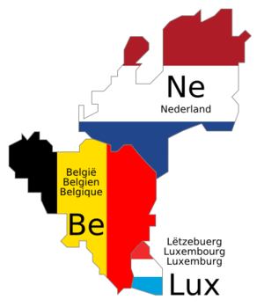
Países Baixos
Os principais sectores da economia dos Países Baixos são:
a administração pública, a defesa, a educação, a saúde e os serviços sociais (22,4 %);
o comércio grossista e retalhista e os serviços de transportes, alojamento e restauração (19,8 %);
e a indústria (16,9 %).

Slide 20
Luxemburgo
Os principais setores da economia luxemburguesa são:
as atividades financeiras e de seguros (26,9 %);
o comércio grossista e retalhista, os serviços de transportes, alojamento e restauração (17,4 %)
e a administração pública, a defesa, a educação, a saúde e os serviços sociais (16,1 %).

Slide 21

Reino Unido
Os principais setores da economia do Reino Unido são:
a administração pública, a defesa, a educação, a saúde, os serviços sociais (18,3 %);
o comércio grossista e retalhista, os serviços de transportes, alojamento e restauração (18,4 %)
e a indústria (13,5 %).

Slide 22

Dinamarca
Os principais setores da economia dinamarquesa são:
a administração pública, a defesa, a educação, a saúde e os serviços sociais (23,4 %);
o comércio grossista e retalhista e os serviços de transportes, alojamento e restauração (19,5 %)
e a indústria (18,1 %).

Slide 23

Irlanda
Os principais setores da economia irlandesa são:
a indústria (22,4 %);
a administração pública, a defesa, a educação, a saúde e os serviços sociais (17,5 %);
o comércio grossista e retalhista e os serviços de transportes, alojamento e restauração (15,5 %).

Slide 24

Grécia
Os principais setores da economia grega são:
o comércio grossista e retalhista e os serviços de transportes, alojamento e restauração (26,3 %);
a administração pública, a defesa, a educação, a saúde e os serviços sociais (20,8 %)
e as atividades imobiliárias (18,5 %).

Slide 25

Portugal
Os setores mais importantes da economia portuguesa são:
o comércio grossista e retalhista, os serviços de transportes, alojamento e restauração (25,1 %);
a administração pública, a defesa, a educação, a saúde e os serviços sociais (20,5 %);
e a indústria (17,0 %).

Slide 26

Espanha
Os principais setores da economia espanhola são:
o comércio grossista e retalhista, os serviços de transportes, alojamento e restauração (24,1 %);
a administração pública, a defesa, a educação, a saúde e os serviços sociais (18,6 %);
e a indústria (17,5 %).

Slide 27

Áustria
Os principais sectores da economia austríaca são:
o comércio grossista e retalhista, os transportes, os serviços de alojamento e restauração (22,8 %);
a indústria (22,1 %);
administração pública, a defesa, a educação, a saúde e os serviços sociais (17,7 %).

Slide 28

suécia
Os principais setores da economia sueca são:
a administração pública, a defesa, a educação, a saúde e os serviços sociais (24,5 %);
a indústria (19,7 %);
o comércio grossista e retalhista e os serviços de transportes, alojamento e restauração (17,4 %).

Slide 29

Finlândia
Os principais setores da economia finlandesa são:
a administração pública, a defesa, a educação, a saúde e os serviços sociais (22,2 %);
a indústria (19,8 %);
o comércio grossista e retalhista e os serviços de transportes, alojamento e restauração (16,5 %).

Slide 30

Eslovénia
Os principais setores da economia eslovena são:
a indústria (27,1 %);
o comércio grossista e retalhista, os serviços de transportes, alojamento e restauração (20,4 %);
a administração pública, a defesa, a educação, a saúde e os serviços sociais (17,0 %).

Slide 31

Eslováquia
Os principais setores da economia eslovaca são:
a indústria (24,7 %);
o comércio grossista e retalhista, os serviços de transportes, alojamento e restauração (22,4 %);
a administração pública, a defesa, a educação, a saúde e os serviços sociais (14,5 %).

Slide 32

Republica checa
Os principais setores da economia checa são:
a indústria (32,6 %);
o comércio grossista e retalhista, os serviços de transportes, alojamento e restauração (17,9 %);
a administração pública, a defesa, a educação, a saúde e os serviços sociais (14,9 %).

Slide 33

Chipre
Os principais setores da economia cipriota são:
o comércio grossista e retalhista, os transportes, os serviços de alojamento e restauração (28,6 %);
a administração pública, a defesa, a educação, a saúde e os serviços sociais (20,7 %);
e a atividade de mediação imobiliária (11,5 %).

Slide 34

Estónia
Os principais setores da economia estónia são:
o comércio grossista e retalhista e os serviços de transportes, alojamento e restauração (22,5 %);
a indústria (21,1 %)
e a administração pública, a defesa, a educação, a saúde, os serviços sociais (15,4 %).

Slide 35

Letónia
Os principais setores da economia letã são:
o comércio grossista e retalhista, os serviços de transportes, alojamento e restauração (25,3 %);
a indústria (16,4 %);
a administração pública, a defesa, a educação, a saúde e os serviços sociais (15,1 %).

Slide 36

malta
Os setores mais importantes da economia maltesa são:
o comércio grossista e retalhista, os serviços de transportes, alojamento e restauração (22,3 %);
a administração pública, a defesa, a educação, a saúde e os serviços sociais (19,4 %);
a indústria (12,3 %).

Slide 37

polónia
Os principais setores da economia polaca são:
o comércio grossista e retalhista, os serviços de transportes, alojamento e restauração (27,1 %);
a indústria (25,1 %);
a administração pública, a defesa, a educação, a saúde e os serviços sociais (14,3 %).

Slide 38
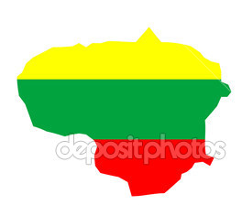
lituânia
Os principais setores da economia lituana são:
o comércio grossista e retalhista, os serviços de transportes, alojamento e restauração (32,7 %);
a indústria (23,6 %);
a administração pública, a defesa, a educação, a saúde e os serviços sociais (13,9 %).

Slide 39

Hungria
Os principais setores da economia húngara são:
a indústria (26,4 %);
o comércio grossista e retalhista, os serviços de transportes, alojamento e restauração (18,5 %);
a administração pública, a defesa, a educação, a saúde e os serviços sociais (17,5 %).

Slide 40

Bulgária
Os sectores da economia búlgara são:
a indústria (23,5 %);
o comércio grossista e retalhista e os serviços de transportes, alojamento e restauração (21,3 %)
e a administração pública, a defesa, a educação, a saúde e os serviços sociais (13,2 %).

Slide 41

Roménia
Os principais setores da economia romena são:
a indústria (27,3 %);
o comércio grossista e retalhista, os serviços de transportes, alojamento e restauração (17,9 %);
a administração pública, a defesa, a educação, a saúde e os serviços sociais (10,3 %).

Slide 42
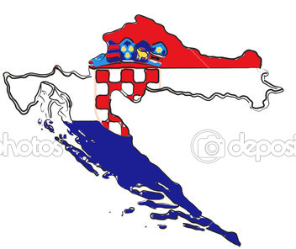
Croácia
Os principais setores da economia croata são:
o comércio grossista e retalhista, os transportes, os serviços de alojamento e restauração (21,2 %);
a indústria (21,1 %);
a administração pública, a defesa, a educação, a saúde e os serviços sociais (15,4 %).

Slide 43
Programas da U.E do programa 2020

Slide 44
Programas operacionais temáticos no continente

Slide 45

COMPETITIVIDADE E INTERNACIONALIZAÇÃO
O COMPETE 2020 tem como objetivo melhorar a competitividade e a internacionalização da economia portuguesa.
Estando orientado sobretudo para as regiões menos desenvolvidas do Continente - Norte, Centro e Alentejo, forma com os Programas Operacionais Regionais do Continente uma rede diversificada de instrumentos de política pública com regras e objetivos comuns que cobre todo o território nacional.

Slide 46

INCLUSÃO SOCIAL E EMPREGO
O PO ISE visa o “reforço da integração das pessoas em risco de pobreza e o combate à exclusão social, assegurando a dinamização de medidas inovadoras de intervenção social e os apoios diretos aos grupos populacionais mais desfavorecidos, as políticas ativas de emprego e outros instrumentos de salvaguarda da coesão social”, a prosseguir através dos seus Objetivos Temáticos (OT).

Slide 47

CAPITAL HUMANO
Objetivos:
Promover o aumento da qualificação da população, ajustada às necessidades do mercado de trabalho e em convergência com os padrões europeus:
      Garantindo a melhoria do nível de qualidade nas qualificações adquiridas
      Melhorando o sucesso escolar, reduzindo o abandono
      Promovendo a igualdade, a coesão social e o desenvolvimento pessoal e da cidadania
      A par do reforço da competitividade económica do país

Slide 48

SUSTENTABILIDADE E EFICIÊNCIA NO USO DOS RECURSOS
O PO SEUR - Programa Operacional Sustentabilidade e Eficiência no Uso de Recursos, criado através da Decisão de Execução da Comissão Europeia em 16 de dezembro de 2014, surge como um dos 16 programas criados para a operacionalização da Estratégia Portugal 2020.

Slide 49

O PO SEUR pretende contribuir especialmente na prioridade de crescimento sustentável, respondendo aos desafios de transição para uma economia de baixo carbono, assente numa utilização mais eficiente de recursos e na promoção de maior resiliência face aos riscos climáticos e às catástrofes.

Slide 50
Programas operacionais regionais no continente

Slide 51

NORTE
O NORTE 2020 é o instrumento financeiro de apoio ao desenvolvimento regional do Norte de Portugal, gerido pela CCDR-N, que aplicará durante os próximos anos 3,4 mil milhões de Euros de verbas comunitárias. O programa integra o Acordo de Parceria “Portugal 2020” e o atual ciclo de fundos estruturais da União Europeia destinados a Portugal.

Slide 52
Alguns dos objetivos:
Reforçar a transferência de conhecimento científico e tecnológico para o setor empresarial, promovendo uma maior eficácia no Sistema de I&I, e a criação de valor.
Aumentar o investimento empresarial em atividades inovadoras (produto, processo, métodos organizacionais e marketing), promovendo o aumento da produção transacionável e internacionalizável e a alteração do perfil produtivo do tecido económico.

Slide 53
Reforçar redes e outras formas de parceria e cooperação que visem o reforço da inovação e da internacionalização de empresas e cadeias de valor, promovendo a especialização inteligente regional.
Reforçar a capacitação empresarial das PME da Região do Norte para o desenvolvimento de produtos e serviços.
Aumentar a eficiência energética nas infraestruturas públicas da administração local, apoiando a implementação de medidas integradas de promoção da eficiência energética e racionalizando os consumos.

Slide 54

CENTRO
O Programa Operacional da Região Centro, para o período 2014-2020 (CENTRO 2020), tem como base uma estratégia de desenvolvimento regional partilhada e construída através de uma forte mobilização de todos os parceiros regionais.

Slide 55
A Região Centro terá, assim, como prioridades, até 2020, sustentar e reforçar a criação de valor e a transferência de conhecimento, promover um tecido económico industrializado, competitivo e exportador, captar e reter talento qualificado e inovador, reforçar a coesão territorial, estruturar uma rede policêntrica de cidades de média dimensão, dar vida e sustentabilidade a infraestruturas existentes e consolidar a capacitação institucional.

Slide 56

LISBOA
A Região de Lisboa tem como principal ambição para o período 2014-2020 dar continuidade à trajetória de desenvolvimento superando os atuais estrangulamentos sociais e económicos e aproveitando de forma mais inteligente, inclusiva e sustentável as potencialidades geradas pelo território e pelo seu capital humano, cultural e ambiental.

Slide 57
Até 2020, exige-se:
Maior focalização sectorial, tendo em consideração a RIS3;
Maior focalização territorial, definida pela Abordagem Integrada de Desenvolvimento Territorial;
Nova focalização temática nos grandes desafios sociais e ambientais identificados ao nível europeu e com maior expressão na Região, expressos pela evolução recente dos indicadores socioeconómicos e das oportunidades surgidas no quadro da economia europeia e mundial.

Slide 58

ALENTEJO
O 'Alentejo 2020' é o Programa Operacional Regional do Alentejo para o período 2014-2020.
Com uma dotação global de 1.082,9 Milhões de euros, dos quais 898,2 Milhões de euros FEDER e 184,7 Milhões de euros FSE, o Programa é constituído por quatro Agendas e 10 Eixos Estratégicos, articulados entre si.

Slide 59
Estratégias:
Competitividade e Internacionalização das PME
Capital Humano
Investigação, Desenvolvimento Tecnológico e Inovação
Desenvolvimento Urbano Sustentável
Emprego e Valorização Económica dos Recursos Endógenos
Coesão Social e Inclusão
Eficiência Energética e Mobilidade
Ambiente e Sustentabilidade
Capacitação Institucional e Modernização Administrativa
Assistência Técnica

Slide 60

ALGARVE
O CRESC Algarve 2020 (Programa Operacional do Algarve) pretende mobilizar a Região para um desenvolvimento equilibrado, afirmando o Algarve como uma Região mais Competitiva, mais Resiliênte, Empreendedora e Sustentável reforçada com base na valorização do Conhecimento.

Slide 61
Programas operacionais regionais nas regiões autónomas

Slide 62

Açores
O PO Açores 2020 é um programa comparticipado pelos fundos estruturais comunitários FEDER e FSE, para o período de programação 2014-2020, com execução na Região Autónoma dos Açores.

Slide 63
Alguns dos Objetivos:
Aumentar a produção científica de qualidade e orientada para a especialização inteligente;
Reduzir custos de contexto através do reforço da disponibilidade e fomento da utilização de serviços em rede da administração pública e melhorar a eficiência da administração ;
Promover o empreendedorismo qualificado e criativo, enquanto potencial de inovação e regeneração dos tecidos económicos setoriais e regionais.

Slide 64

MADEIRA
O Programa Operacional da Região Autónoma da Madeira 2014-2020, designado por “Madeira 14-20”, é um Programa de apoio do Fundo Europeu de Desenvolvimento Regional e do Fundo Social Europeu no âmbito do objetivo de Investimento no Crescimento e no emprego para a Região Autónoma da Madeira.

Slide 65


Programas de desenvolvimento rural
Programa de desenvolvimento rural do continente
Programa de desenvolvimento rural da r.A. Açores
Programa de desenvolvimento rural da r.A. Madeira 2014-2020 - proderam 2020

Slide 66
Programa para o Fundo Europeu dos Assuntos Marítimos e das Pescas

Slide 67
      PROGRAMA OPERACIONAL MAR 2020
O PO Mar 2020 contribuirá para os 4 domínios temáticos do Acordo de Parceria, através das medidas do FEAMP:
Reforço da competitividade das PME;
Promoção da sustentabilidade e da qualidade do emprego e apoio à mobilidade dos trabalhadores;

Slide 68

Apoio à transição para uma economia baixo teor de carbono em todos os setores;
Preservação e proteção do ambiente e promoção da utilização eficiente dos recursos.

Slide 69
Programa Operacional de Assistência Técnica

Slide 70

PROGRAMA OPERACIONAL DE ASSISTÊNCIA TÉCNICA
O Programa Operacional de Assistência Técnica 2014-2020 será o suporte instrumental para o desenvolvimento da estratégia global definida para o sistema de gestão e controlo, propiciando as condições adequadas ao seu lançamento e execução eficiente, disponibilizando o apoio necessário à implementação dos sistemas e estruturas de coordenação e monitorização estratégica, e ao funcionamento dos sistemas e estruturas de gestão financeira, acompanhamento, avaliação, controlo e comunicação.

Slide 71
Objetivos:
Funcionamento dos sistemas e estruturas de coordenação, gestão e monitorização;
Desenvolvimento do Sistema de Informação Portugal 2020;
Apoio ao funcionamento de sistemas e estruturas da Autoridade de Auditoria;
Apoio ao funcionamento da estrutura segregada de auditoria da Agência para o Desenvolvimento e Coesão;

Slide 72
Apoio ao funcionamento da estrutura segregada de auditoria da Agência para o Desenvolvimento e Coesão;
Capacitação para a implementação dos Fundos.
Estudos e Avaliações;
Informação e Comunicação do Portugal 2020.

Slide 73
Programas Operacionais de Cooperação Territorial Europeia

Slide 74
POCTEP - PROGRAMA OPERACIONAL TRANSFRONTEIRIÇO ESPANHA-PORTUGAL
O POCTEP 2014-2020 atua em cinco grandes âmbitos ou objetivos temáticos:
Potenciar a investigação, o desenvolvimento tecnológico e a inovação;
Melhorar a competitividade das pequenas e médias empresas;

Slide 75
Promover a adaptação às alterações climáticas em todos os setores, e ainda promover o aumento da resiliência territorial aos riscos naturais transfronteiriços;
Proteger o meio ambiente e promover a eficiência dos recursos;
Melhorar a capacidade institucional e a eficiência da administração pública, consolidando novas estratégias de diálogo e inter-relação, que permitam avançar com novas iniciativas entre os vários atores que operam na fronteira.

Slide 76

PROGRAMA OPERACIONAL TRANSNACIONAL MADEIRA-AÇORES-CANÁRIAS
OBJETIVOS:
Promoção da investigação, desenvolvimento tecnológico, inovação e sociedade da informação;
Reforço da Gestão Ambiental e da Prevenção de Riscos;
Cooperação com Países Terceiros e Articulação da Grande Vizinhança;
Assistência Técnica (Eixo reservado para cobrir as despesas de funcionamento do programa).

Slide 77

PROGRAMA OPERACIONAL TRANSNACIONAL ESPAÇO ATLÂNTICO
O Programa de Cooperação Transnacional para o Espaço Atlântico 2014-2020, foi elaborado tendo por base os objetivos da Estratégia Europa 2020 e da Estratégia Marítima para Atlântico. O Programa pretende contribuir para estas estratégias adotando objetivos atingíveis, suscetíveis de gerar resultados com impacto positivo no território do Espaço Atlântico.

Slide 78
OPERACIONAL TRANSNACIONAL SUDOESTE EUROPEU
O Programa Interreg Sudoe apoia o desenvolvimento regional no sudoeste da Europa financiando projetos transnacionais através do Fundo Europeu de Desenvolvimento Regional (FEDER).

Slide 79

O Programa promove a cooperação transnacional para resolver problemas comuns às regiões do sudoeste europeu, como o baixo investimento em investigação e desenvolvimento, a baixa competitividade da pequena e média empresa e a exposição à alteração climática e aos riscos ambientais.

Slide 80
PROGRAMA OPERACIONAL TRANSNACIONAL MEDITERRÂNEO
O Programa de Cooperação Transnacional para o Mediterrâneo (MED) apoia a partilha de experiências, conhecimento e melhoria das políticas públicas, entre as autoridades nacionais, regionais e locais e outros atores territoriais é cofinanciado pelo FEDER, com um orçamento de 224 322 525€ para o período 2014- 2020.

Slide 81

Objetivos:
Promover a capacidade inovadora das regiões MED para um crescimento sustentável e inteligente
Promover estratégias para baixas emissões de carbono e eficiência energética nos territórios MED: cidades, ilhas e espaços

Slide 82
PROGRAMA OPERACIONAL INTERREGIONAL
Para reforçar a eficácia da política de coesão, o programa INTERREG Europa promove o intercâmbio de experiências entre parceiros em toda a União Europeia, o apoio e a partilha de conhecimento e transferência de boas práticas entre autoridades regionais e locais e outros atores de relevância regional, principalmente no âmbito de iniciativas que promovam o crescimento e o emprego.

Slide 83

Objetivos:
Investigação, desenvolvimento tecnológico e inovação;
Competitividade de Pequenas e Médias Empresas (PME);
Economia de baixo carbono;
Ambiente e recursos;
Assistência Técnica;

Slide 84

ESPON 2020
O Programa ESPON 2020 visa promover e fomentar a dimensão territorial europeia no desenvolvimento e na cooperação, fornecendo provas, transferência de conhecimento e aprendizagem política para as autoridades públicas e outros atores políticos em todos os níveis.

Slide 85
Objetivos:
Apoiar o reforço da eficácia da política de coesão da UE e outras políticas e programas sectoriais sob o investimento de fundos estruturais europeus (ESI), bem como as políticas nacionais e regionais de desenvolvimento territorial, através da produção, disseminação;
Promoção de provas territorial abrangendo todo o território dos 28 Estados-Membros da UE, bem como 4 Estados parceiros da Islândia, Liechtenstein, Noruega e Suíça.

Slide 86

PROGRAMA URBACT
URBACT ajuda as cidades a desenvolver soluções pragmáticas que são novas e sustentáveis ​​e que integram temas urbanos económicos, sociais e ambientais.

Slide 87

PROGRAMA INTERACT
INTERACT apoia a cooperação territorial entre as regiões da UE. Promove a cooperação como uma ferramenta para crescimento e mudança através do desenvolvimento de políticas e orientação estratégica, no âmbito da cooperação territorial.

Slide 88
Programa para o Fundo de Auxílio Europeu às Pessoas Mais Carenciadas em Portugal

Slide 89

INICIATIVA PORTUGAL INOVAÇÃO SOCIAL
Criada no âmbito do Portugal2020, a iniciativa Portugal Inovação Social é o primeiro programa de um Estado Membro destinado à dinamização da Inovação Social financiado pelos fundos estruturais europeus.

Slide 90
Instituições Financiadas Pela União Europeia

Slide 91
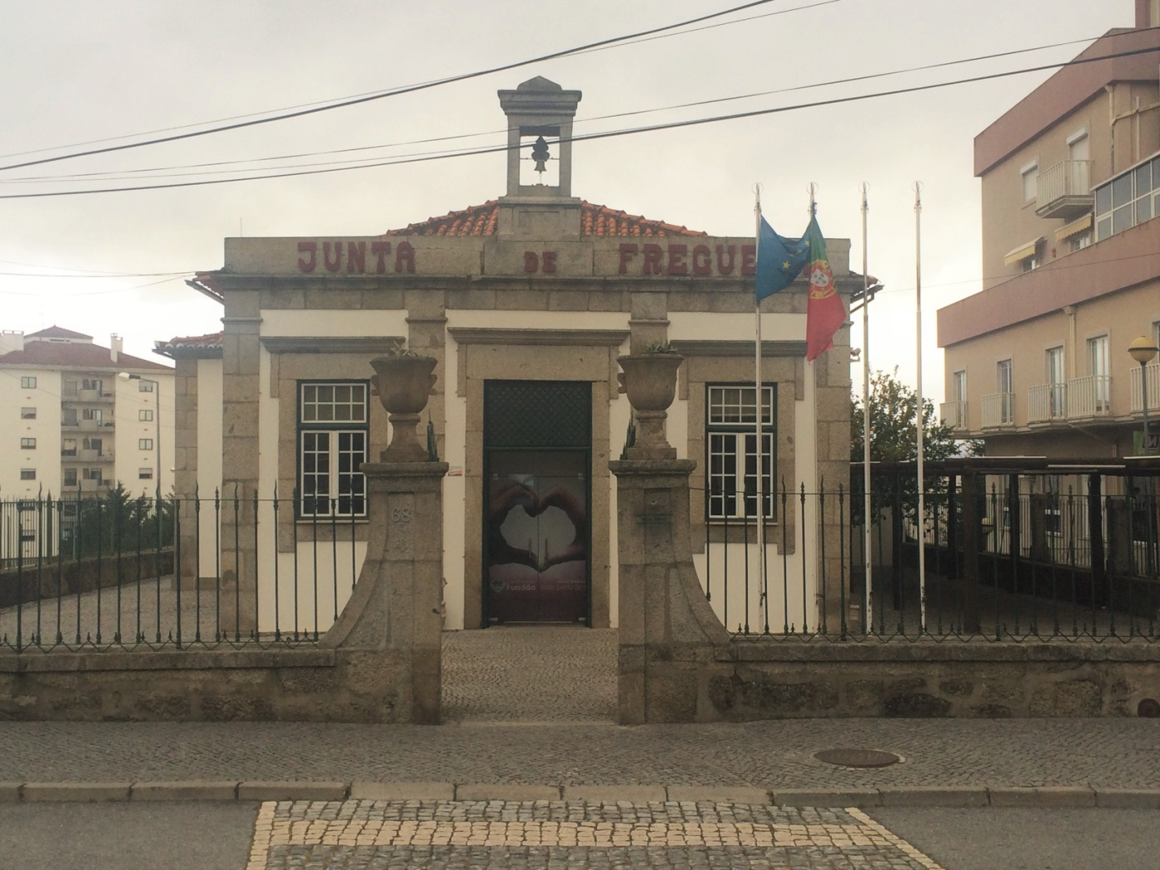
junta de freguesia do fundão

Slide 92
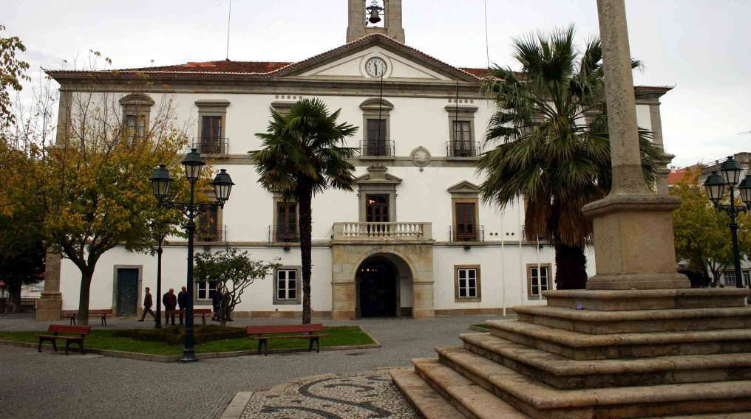
câmara municipal do fundão

Slide 93
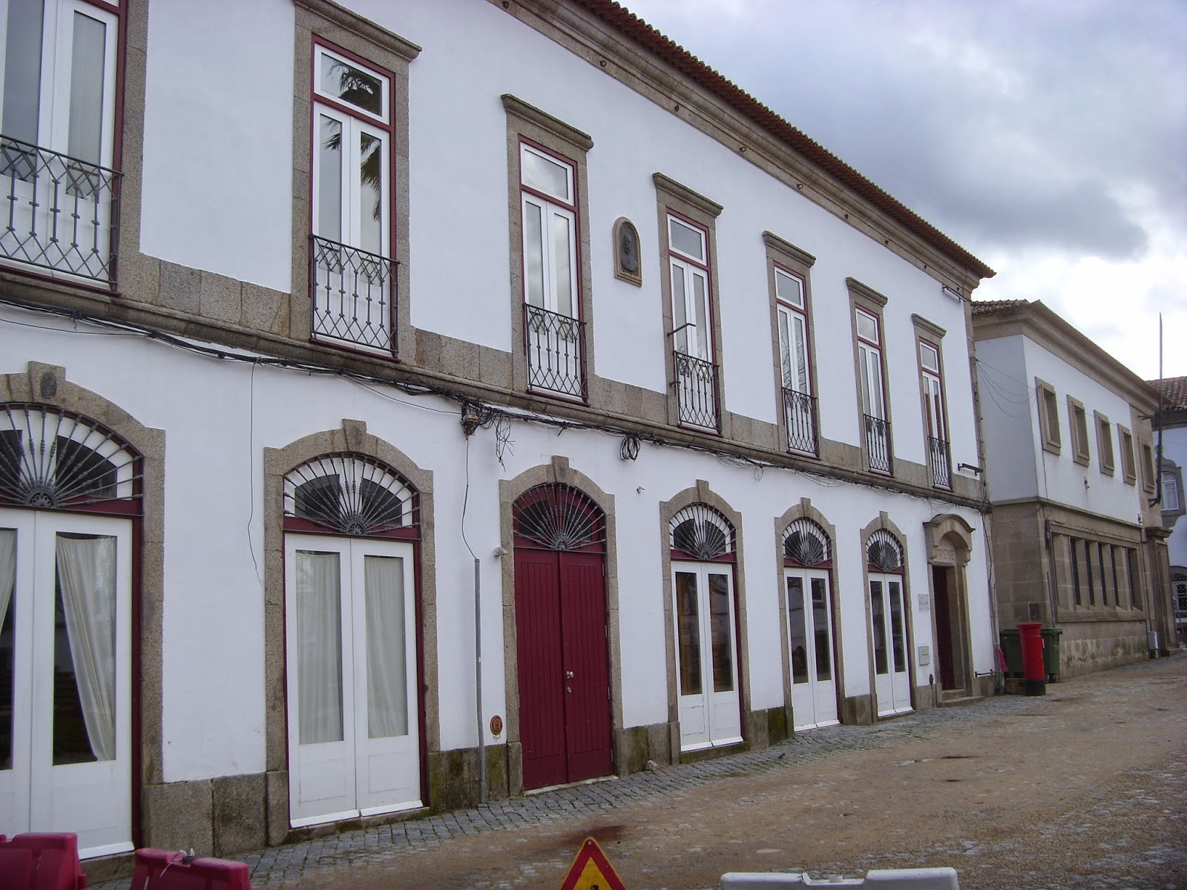
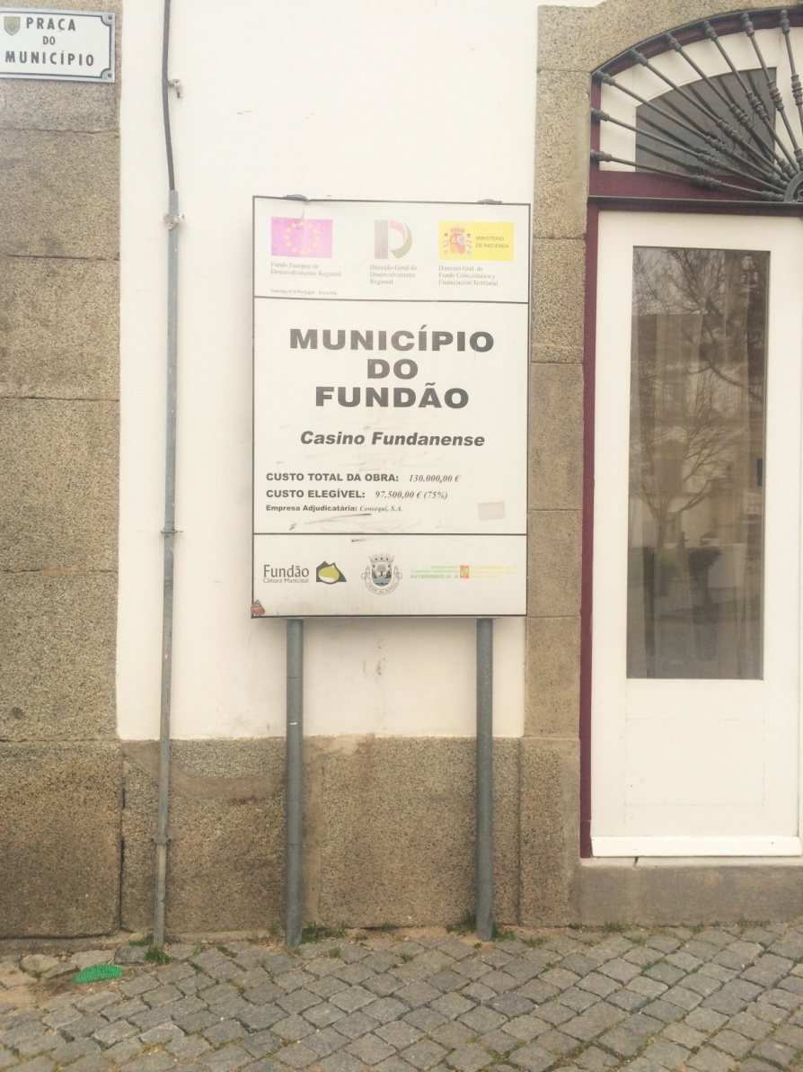
Casino Fundanense

Slide 94
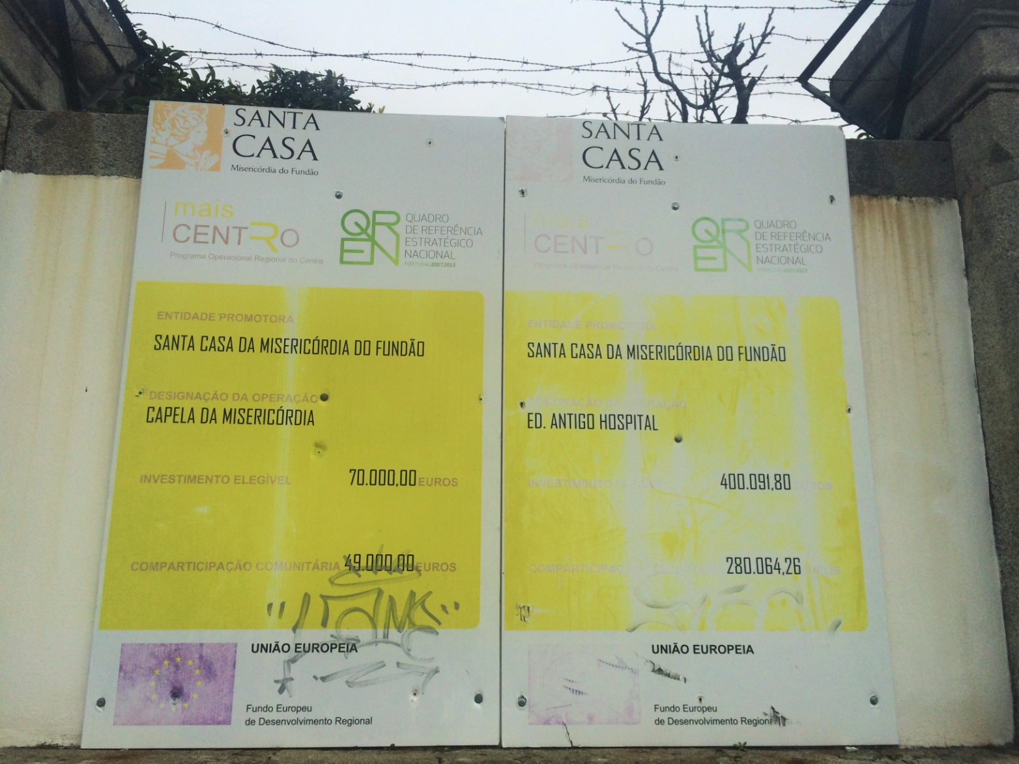
Santa casa da Misericórdia do Fundão

Slide 95
Fim

